Slide 1

Carbon-Free
탄소 줄이기 프로젝트
2143736 이준원
2143922 김화영
2019206 오승연

Slide 2
Carbon-Free
주제
Main (03)
클라우드 내 웹사이트의 탄소배출량을
예측하는 기술 개발

Slide 3
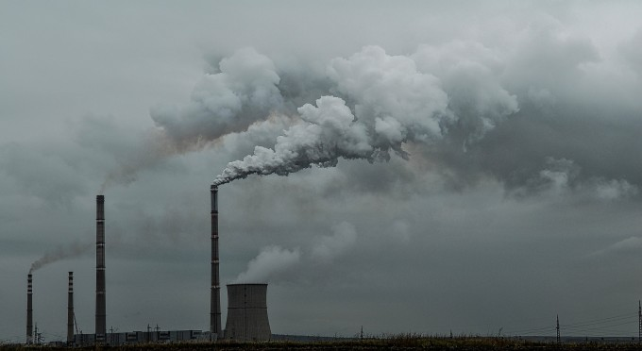
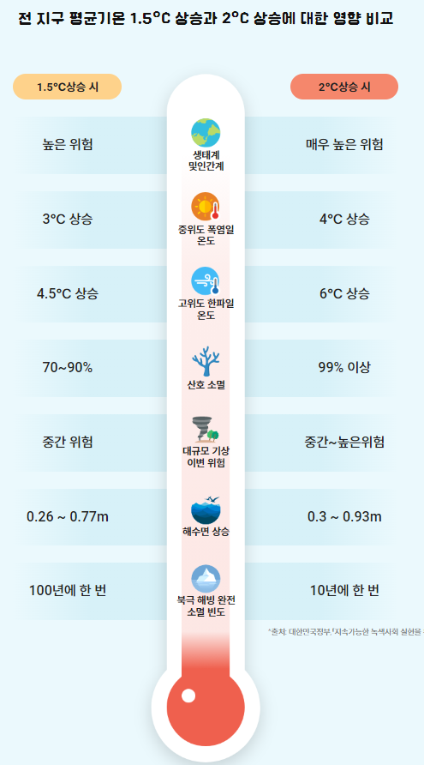
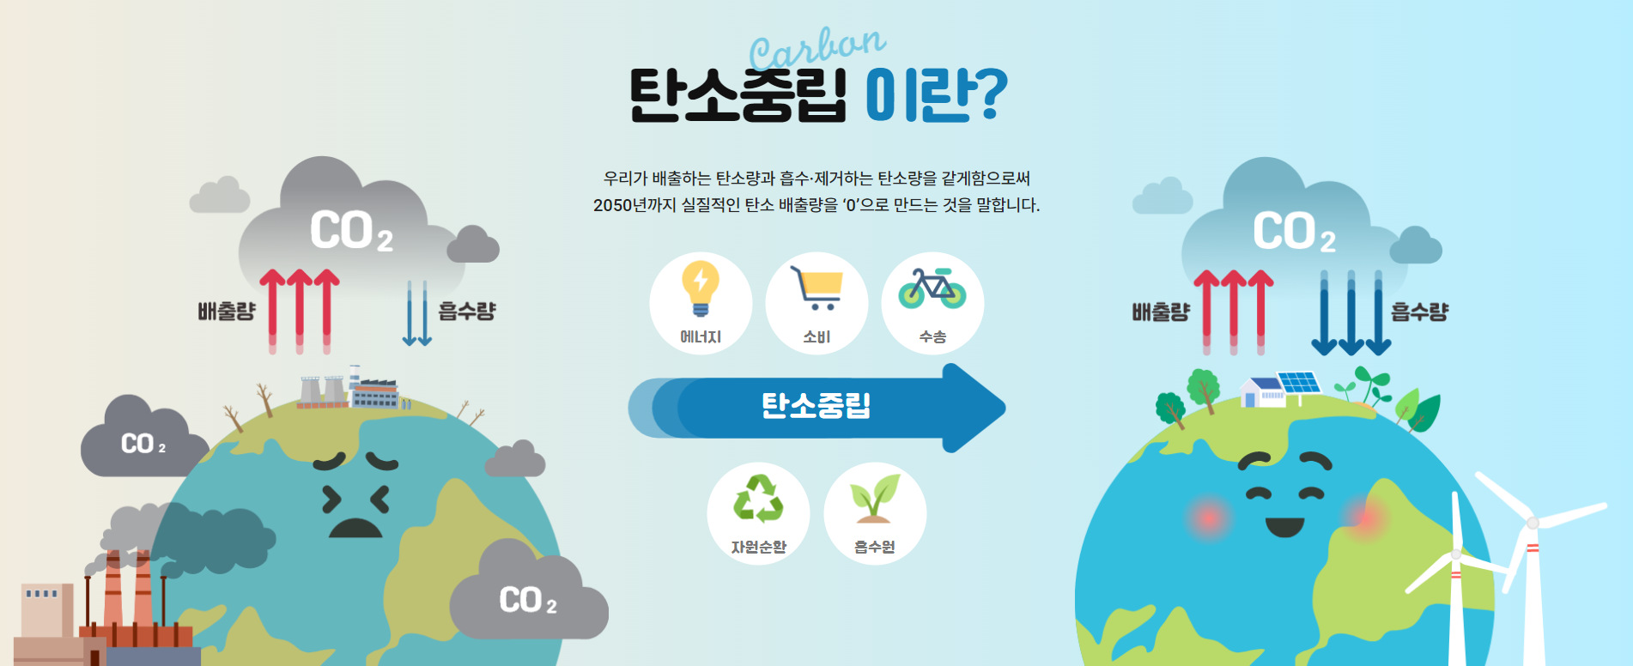
Carbon - free ㅤ ㅤ
주제 리뷰
Notes:
따라서 저희는 ai ~~~프로젝트와 탄소!~`~제작할 것입니다.

Slide 4
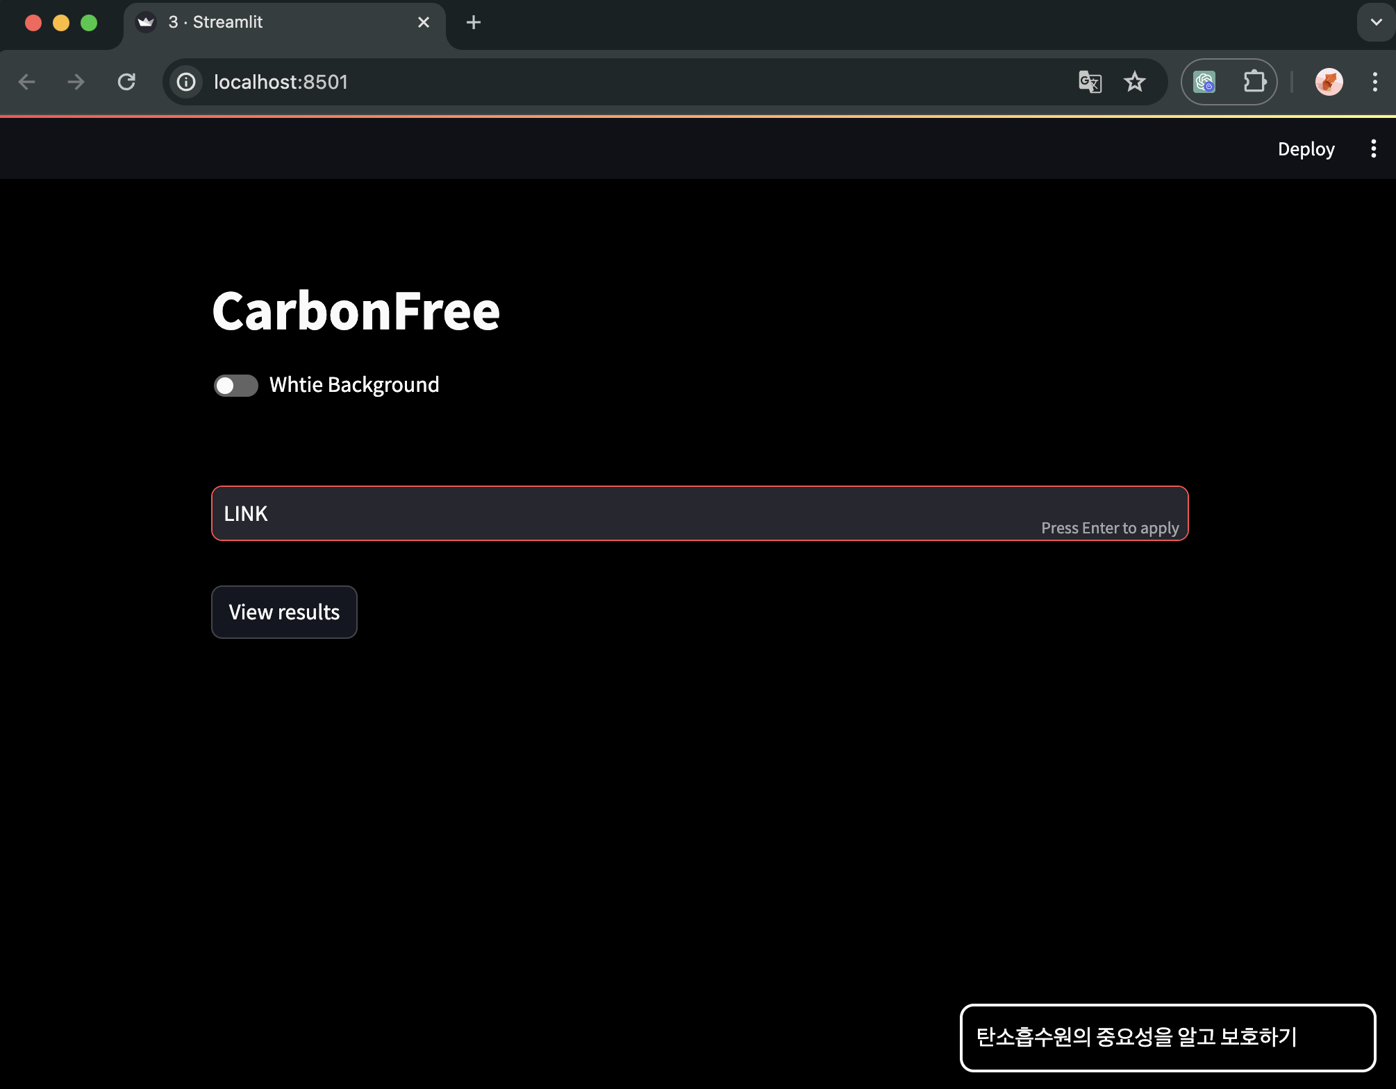
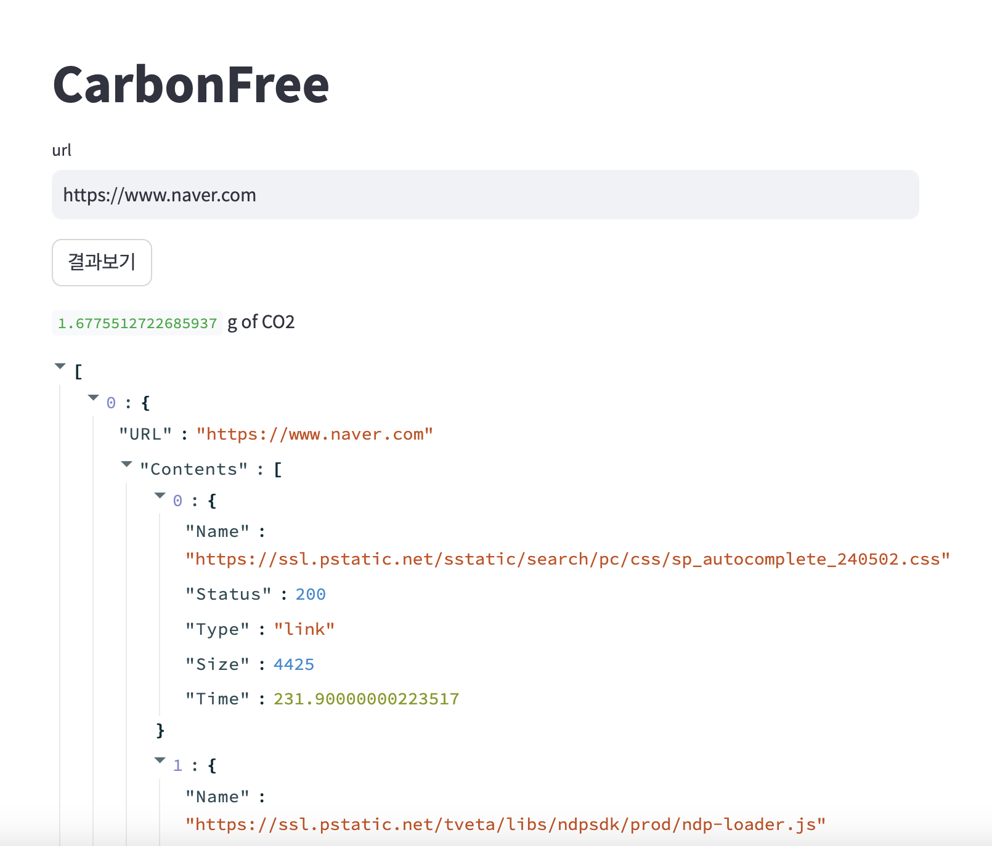
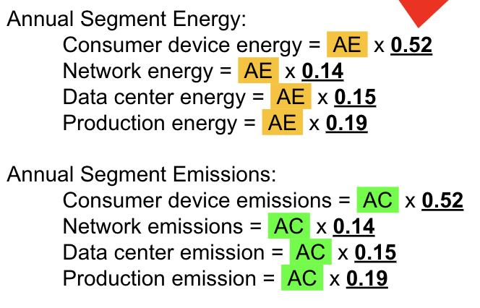
Carbon - free ㅤ ㅤ
이때까지…
streamlit - backend 연동
1
탄소배출량
계산식 정립
2
streamlit
3
backend
Notes:
어디까지 진행정도?

Slide 5
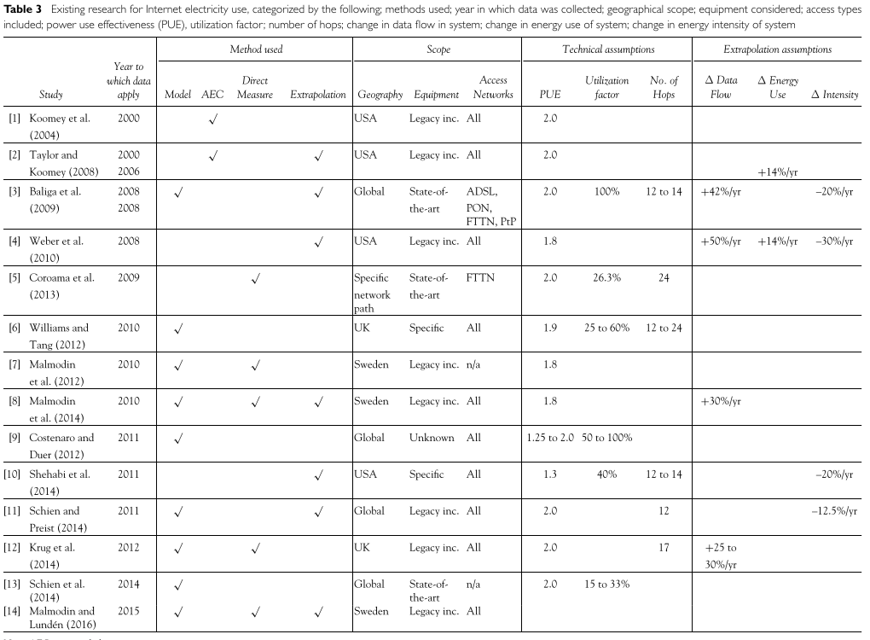
Carbon - free ㅤ ㅤ
정량적 목표
웹페이지 탄소발생량 기존보다 20% 감소
Electricity Intensity of Internet Data Transmission: Untangling the Estimates
First published: 01 August 2017 https://doi.org/10.1111/jiec.12630
Citations: 89

Slide 6
Carbon - free ㅤ ㅤ
RnR
Role & Responsibility
금주 활동계획 (4/29~) | 데이터 분석 및 웹페이지별 탄소를 줄일 수 있는 개선안 확정하기 웹페이지 개선/수정 탄소 측정 백엔드랑 웹페이지와 연동
 | 팀원 1 (이준원) | 팀원 2 (김화영) | 팀원 3 (오승연)
금주 개인별 활동계획 | 탄소 측정 백엔드랑 웹페이지와 연동 | 1. streamlit 및 firebase를 통한 웹페이지 개선 2. 데이터 분석 및 웹페이지별 탄소를 줄일 수 있는 개선안 확정하기 | 1. streamlit 및 firebase를 통한 웹페이지 개선 2. 데이터 분석 및 웹페이지별 탄소를 줄일 수 있는 개선안 확정하기
차주 활동계획 | 데이터 분석 및 웹페이지별 탄소를 줄일 수 있는 개선안을 보여주는 기능 구현

Slide 7
Carbon - free ㅤ ㅤ
백엔드 연동
-
Notes:
carbon grade

Slide 8
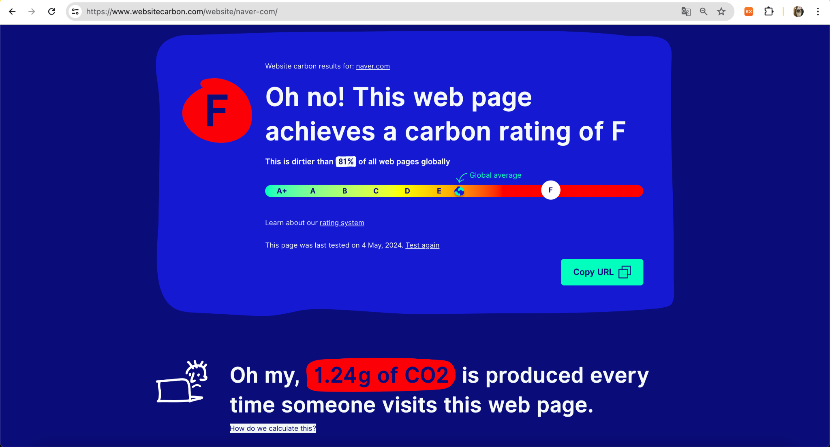
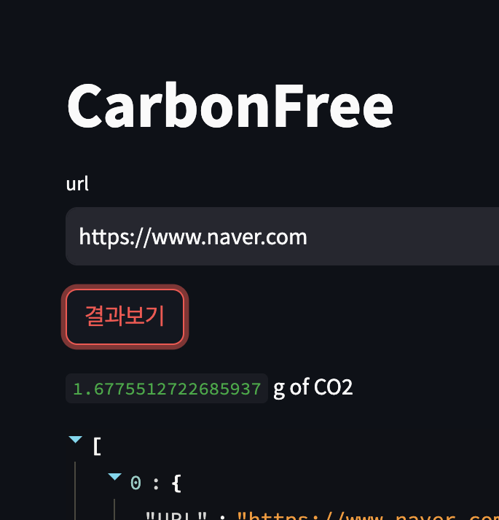
Carbon - free ㅤ ㅤ
타 사이트와 비교
Notes:
carbon grade

Slide 9
자동차 1시간 운행: 약 12,600g
전기히터 1시간 사용: 약 1,000g
세탁기 1회 사용: 약 900g
에어컨 1시간 사용: 약 800g
냉장고 24시간 사용: 약 800g
가스레인지 1시간 사용: 약 300g
전기다리미 1시간 사용: 약 220g
컴퓨터 8시간 사용: 약 120g
전자레인지 30분 사용: 약 80g
헤어드라이어 30분 사용: 약 70g
휴대폰 충전 1회: 약 20g
형광등 1시간 사용: 약 0.5g
형광등 약 3시간을 킨것과 유사

Slide 10
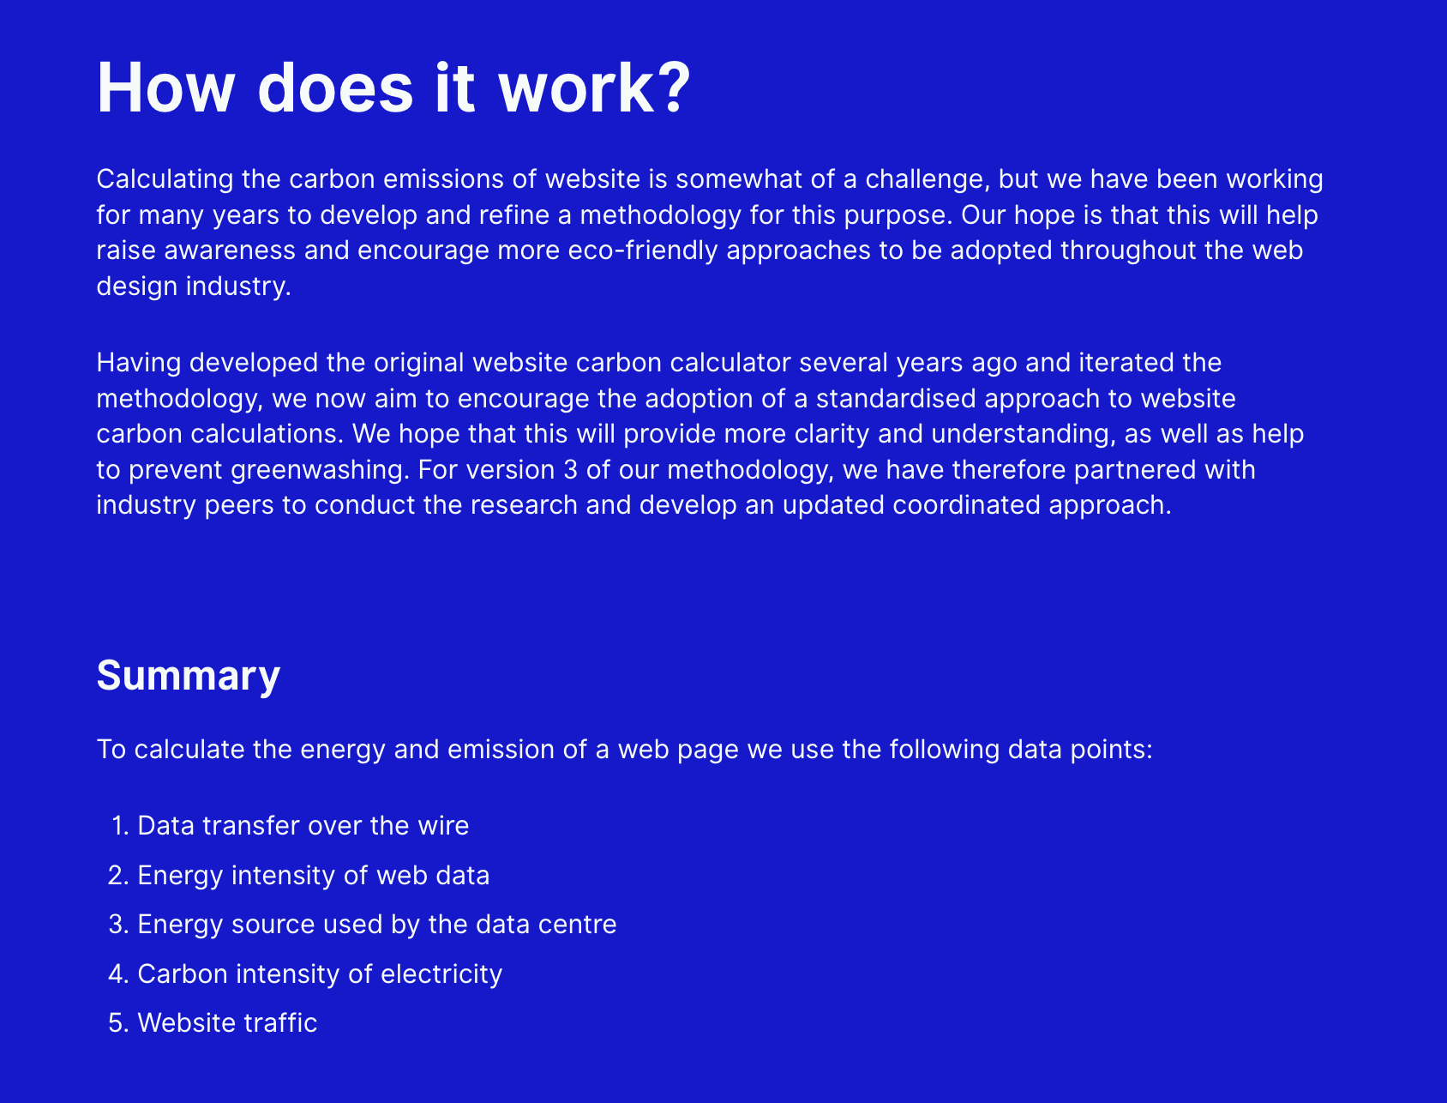
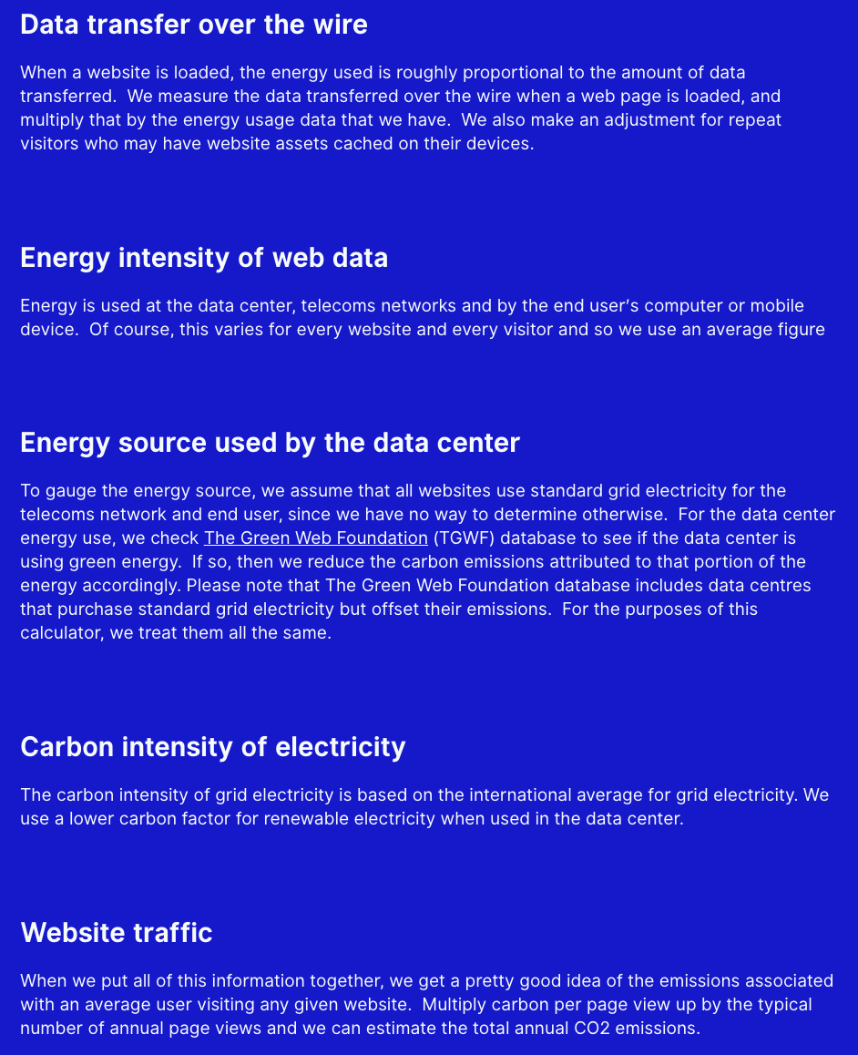
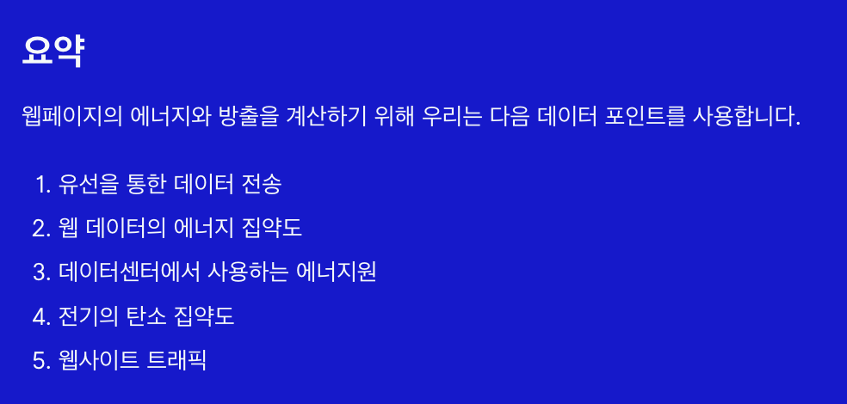

Slide 11
Carbon - free ㅤ ㅤ
타 사이트와 비교
타 사이트는
유선을 통한 데이터 전송 속도, 전기의 탄소 집약도, 데이터센터의 에너지원을 같이 반영을 했다고 합니다.
저희는 웹사이트의 데이터 집약도를 기반으로 트래픽의 평균적인 수치의 예측값을 대입하여 전반적인 탄소 발생량을 예측합니다.
Notes:
carbon grade

Slide 12
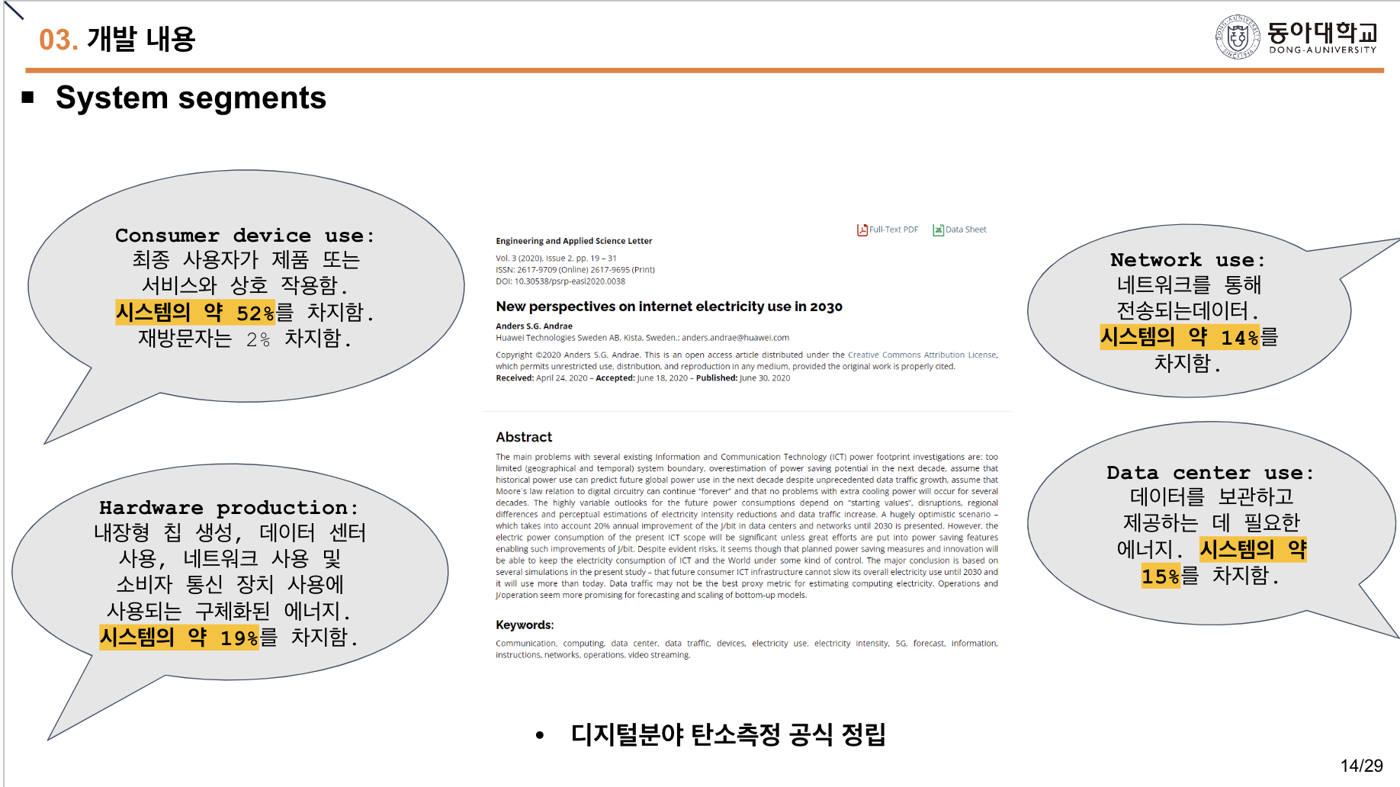
Carbon - free ㅤ ㅤ
타 사이트와 비교
타 사이트는
유선을 통한 데이터 전송 속도 및 전기의 탄소 집약도를 같이 반영을 했다고 합니다.
저희는 웹데이터의 데이터 집약도를 기반으로 평균적인 수치의 예측값을 대입하여 전반적인 탄소 발생량을 예측합니다.
Notes:
carbon grade

Slide 13
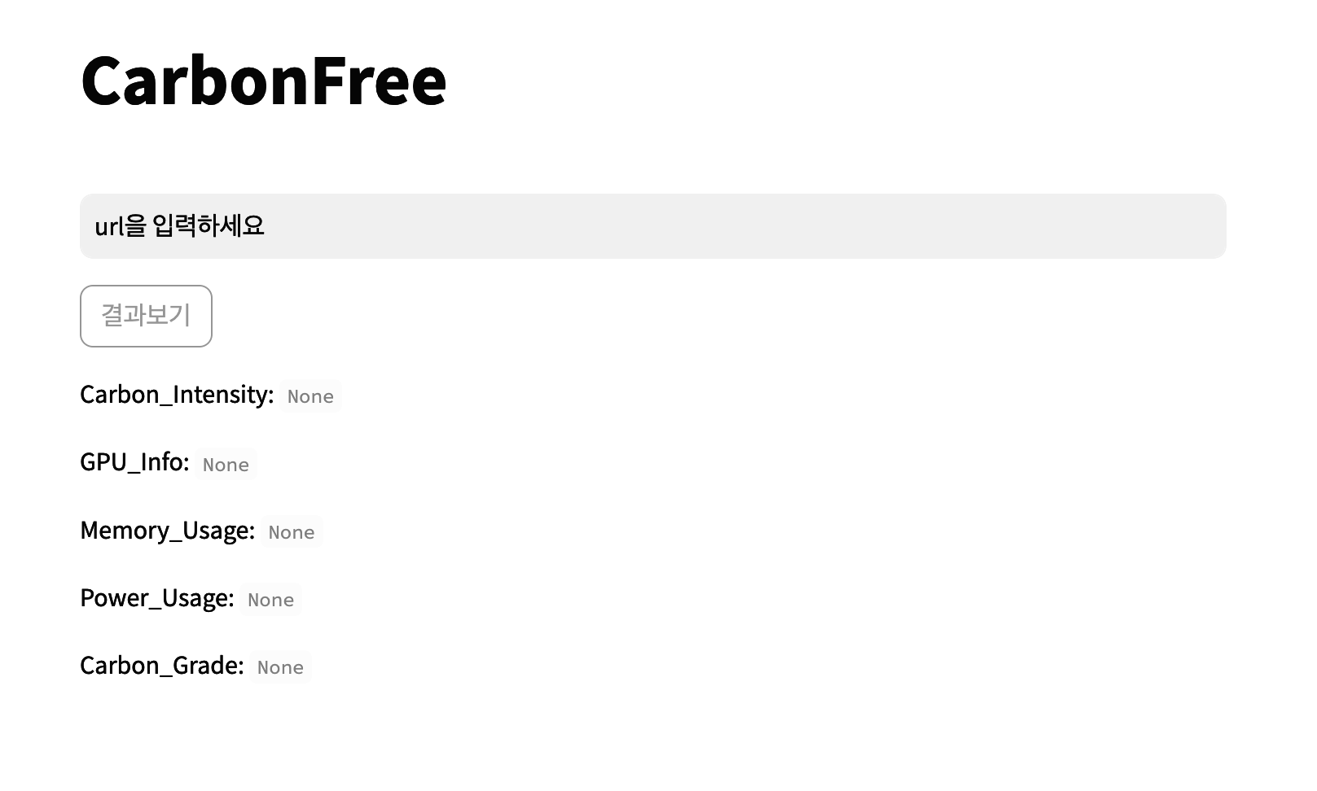
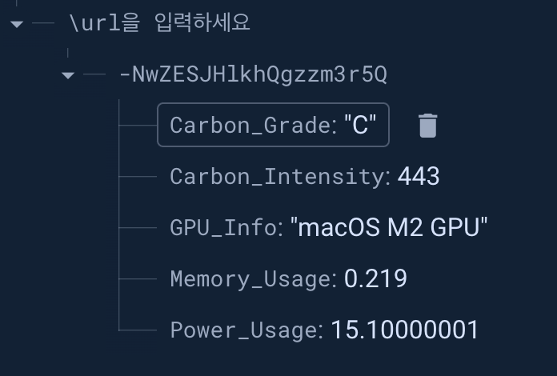
Carbon - free ㅤ ㅤ
웹페이지 제작 예시
임의로 값을 넣어본 것 (예시)
firebase와 streamlit 사용하여 다섯가지가 측정가능 (미완성)
Notes:
carbon grade

Slide 14
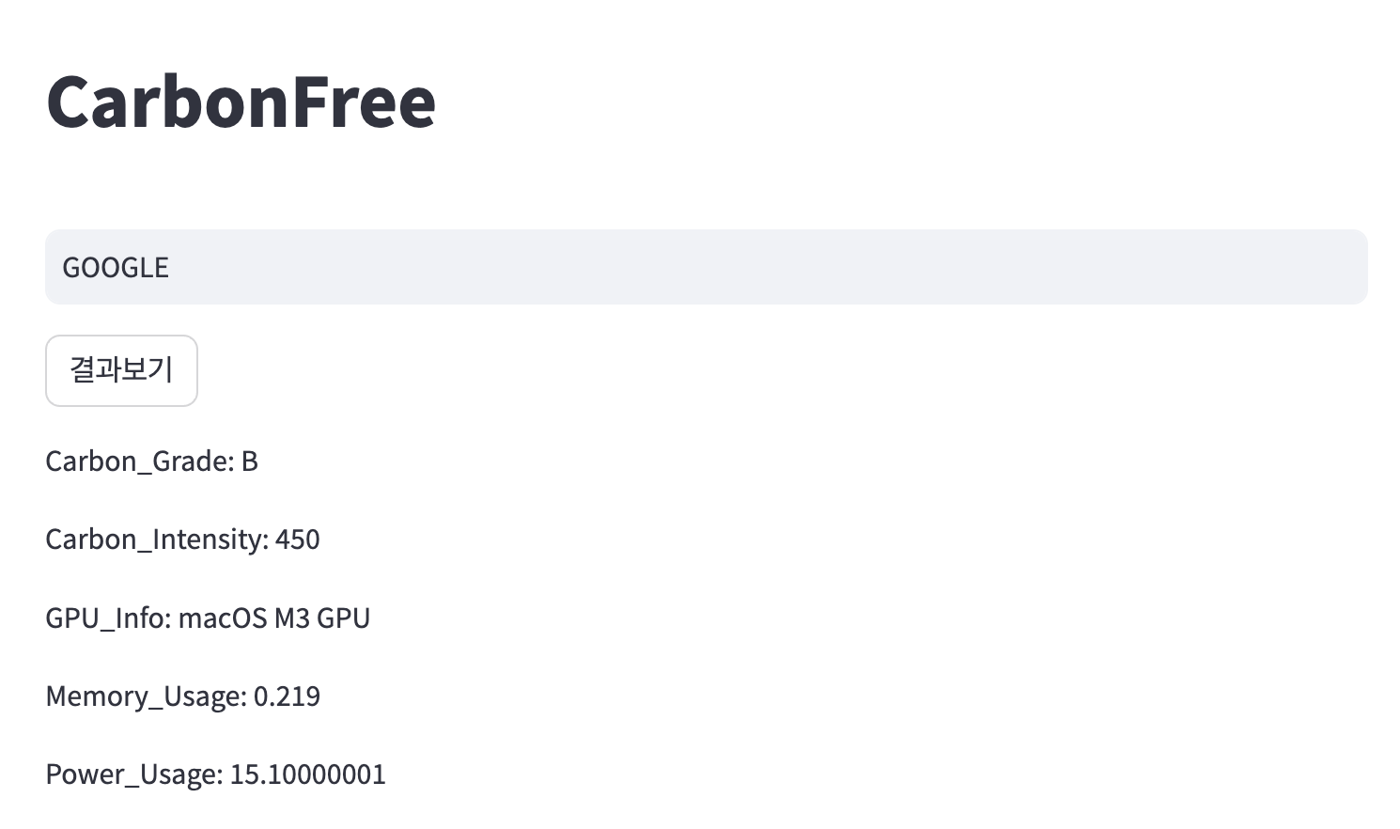
Carbon - free ㅤ ㅤ
웹페이지 개선
파이어베이스에서 결과 경로를 못찾아 None으로 뜨던 문제를 해결하였음
Notes:
carbon grade

Slide 15
Carbon - free ㅤ ㅤ
웹페이지 개선안
(탄소를 줄일 수 있는 개인 실천안)
개선 후보
다크모드
기본적인 탄소배출 개인실천 개선안 보여주기(알림창)
추후 추가 예정
Notes:
carbon grade

Slide 16
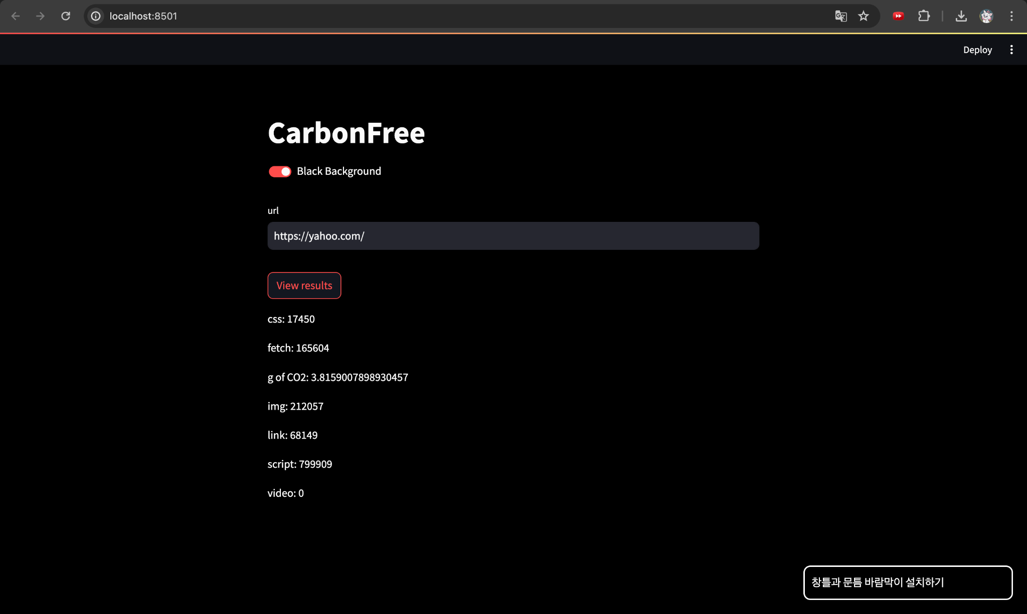
Carbon - free ㅤ ㅤ
웹페이지 개선
웹페이지 개선안 기능 구현
: 다크모드
black background 토글을
누르면 배경색이 어둡게 변함
(탄소중립 실천)
Notes:
carbon grade

Slide 17
Carbon - free ㅤ ㅤ
웹페이지 개선
웹페이지 개선안 기능 구현
: 알림창
실천안들이 밑의 창을 통해
랜덤하게 표시됨.
* 완료 및 수정 사항은 지속적으로 깃허브에 올리는 중
Notes:
carbon grade

Slide 18

Carbon - free ㅤ ㅤ
전체적인 flow
Notes:
carbon grade

Slide 19
Carbon - free ㅤ ㅤ
RnR
Role & Responsibility
금주 활동계획 (5/13~) | 가이던스에 따른 탄소등급 라벨링 웹페이지에서 탄소를 줄이는 방법(탄소최적화)에 대한 수정안 제안 기능 추가
 | 팀원 1 (이준원) | 팀원 2 (김화영) | 팀원 3 (오승연)
금주 개인별 활동계획 | 가이던스에 따른 탄소등급 라벨링 기능 개발 탄소최적화 수정기능 관련 백엔드 제작 | 1. 탄소최적화 웹페이지 디자인 및 제작 | 1. 탄소최적화 웹페이지 디자인 및 제작
차주 활동계획 (5/20-) | 1차 웹페이지 배포

Slide 20


Carbon - free ㅤ ㅤ
감사합니다

